Slide 1
Ethical issues in (present & future) research practices that use AI tools.
Notes:
Florian → legt uit over verschil robotica AI. Zowel kansen als gevaren staan centraal in deze presentatie.

Slide 2
AI ↔ machine learning
Notes:
Florian: Kunstmatige intelligentie is een breed onderzoeksveld. Machine learning is slechts maar een onderdeel ervan, maar domineert sinds ongeveer 10 jaren de toegepaste AI. In de commerciële wereld is "AI" feitelijk synoniem met machine learning. Omdat we over alledaagse toepassingen van AI praten, gaan onze praktijkvoorbeelden over machine learning-gebaseerde AI. Jelle: Zowel kansen als gevaren staan centraal in deze presentatie.

Slide 3
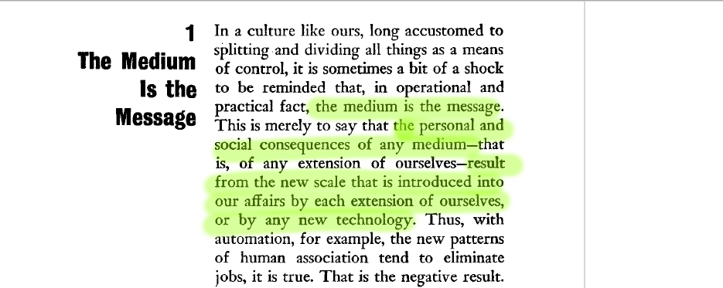
Marshall McLuhan, Understanding Media (1964)
Notes:
Jelle: Media zijn niet alleen een instrument, maar veranderen ook de boodschap inhoudelijk. Moderne wetenschap en modern onderzoek is onlosmakelijk verbonden met de uitvinding van de drukpers. De opkomst van de tv veranderde politiek. Met de komst van de computer veranderde ook onderzoek. Met de komst van AI zal ook onderzoek behoorlijk veranderen. Hogere eisen aan data-sets, meer verificatie, meer automatische analyse. Wat nu je citatie-gemeenschap is, zal veranderen want de computer zal met je meedenken wie je kunt citeren. Een gevaar voor praktijkgericht onderzoek is dat AI-gedreven onderzoek hoofdzakelijk gericht zal zijn op de theoretische toptijdschriften.

Slide 4
algorithmic personalization

Slide 5
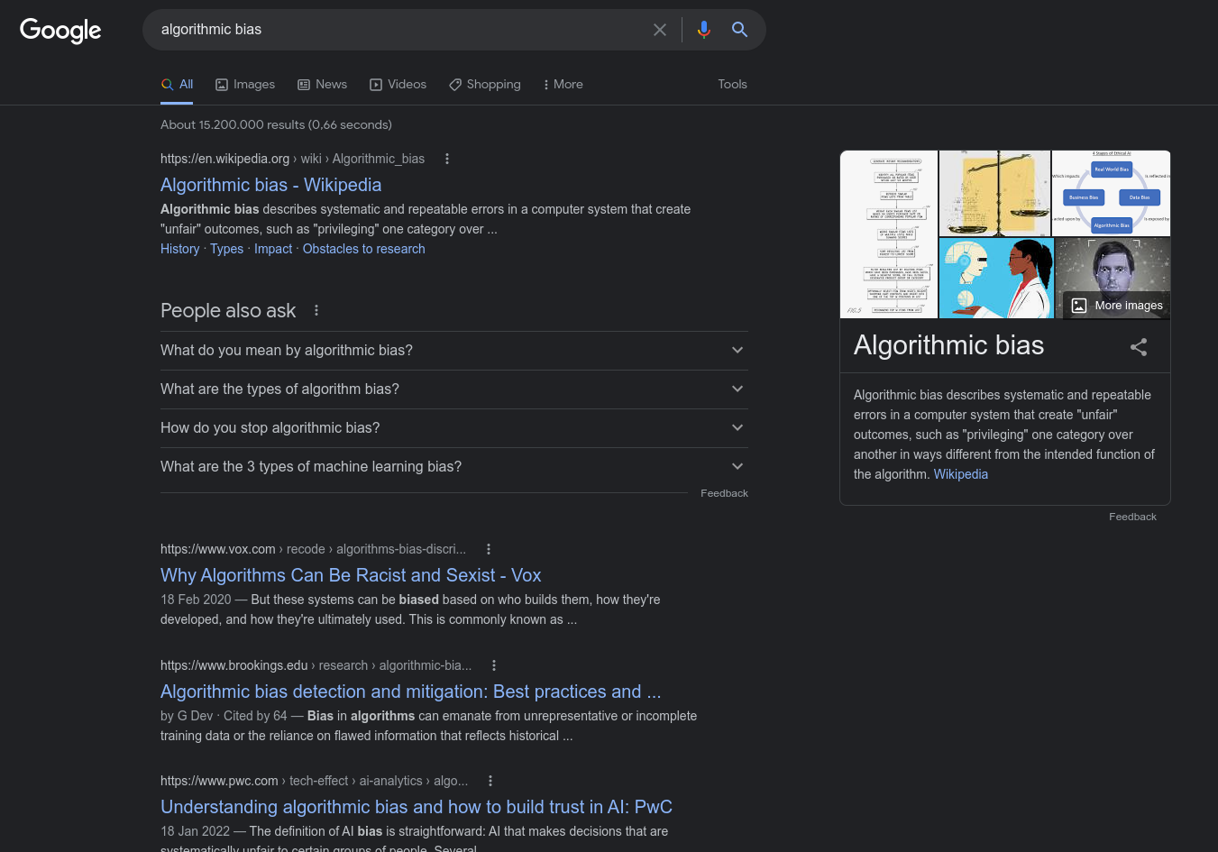
Notes:
Florian: Een voorbeeld: Als ik - Florian Cramer - de woorden "algorithmic bias" in Google zoek, krijg ik deze resultaten. Het is geen toeval dat een artikel uit de Amerikaanse online-tijdschrift Vox op plaats 2 staat, omdat ik deze tijdschrift vaker lees. Jelle zou waarschijnlijk een ander resultaat hebben gekregen.

Slide 6
pattern recognition is personalized yet researchers and students are not yet sufficiently aware of this - filter bubbles result.
Notes:
Jelle

Slide 7
AI speech recognition & transcription

Slide 8
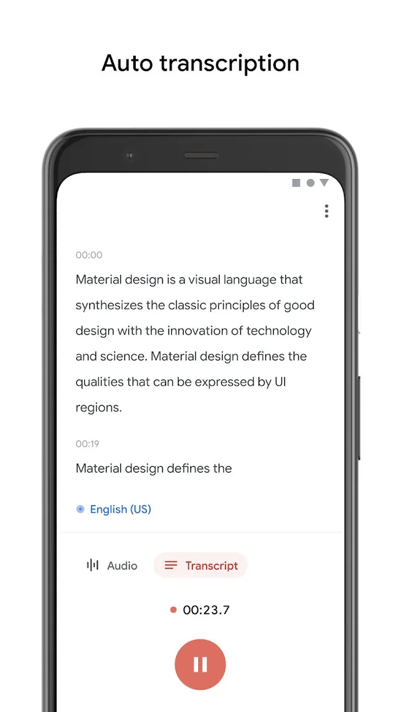

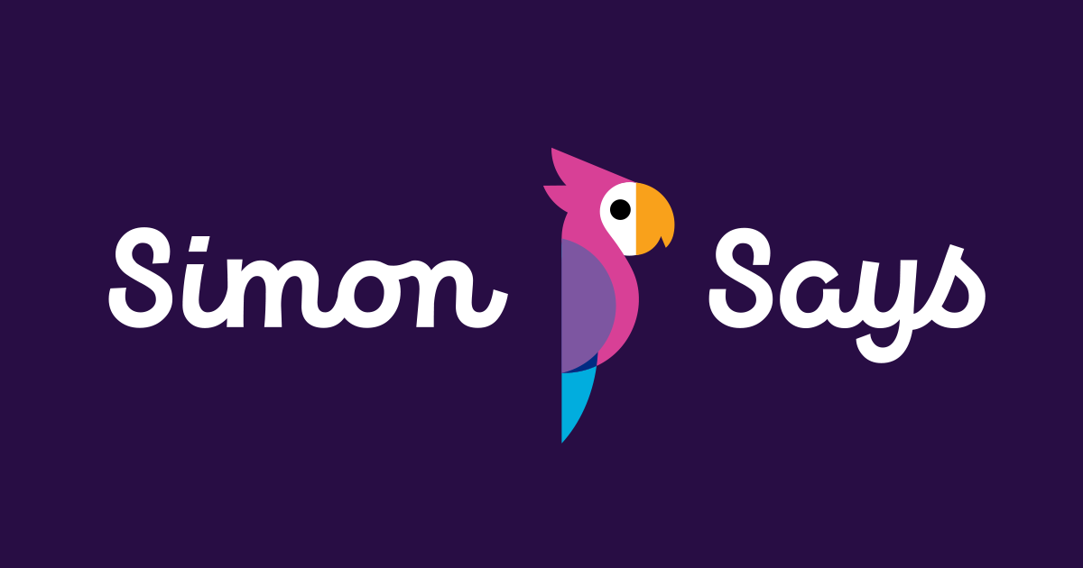
Notes:
Florian: Deze diensten kunnen spraakopnames door middel van AI automatisch vertalen naar teksten en ondertitels. In het geval van de Google voice recorder in Android is deze functionaliteit zelfs vast ingebouwd, en gebeurt de tekstherkenning automatisch bij elke opname. AI transcriptie is handig in de onderzoekspraktijk oa voor het transcriberen van interviews. Maar deze diensten creëren een privacy probleem omdat de opnames en teksten op de servers van de bedrijven worden upgeload en opgeslagen. Volgens Europese privacywetgeving mogen we wij deze diensten in het onderzoek daarom niet gebruiken.

Slide 9
image and sound recordings and other research data can be used by third parties for machine analysis, in problematic ways.
Notes:
Jelle

Slide 10
face / voice recognition

Slide 11
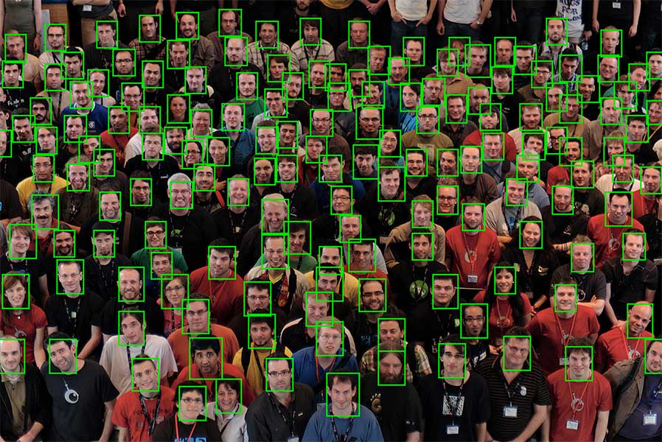
Notes:
Florian: Een goed voorbeeld van automatische AI analyse is gezichtsherkenning en stemanalyse, die het mogelijk maakt om mensen in gearchiveerde foto's of in geluidsopnames achteraf te identificeren. Door middel van deze en andere AI technieken kunnen derde partijen onderzoeksgegevens de-anonimiseren.

Slide 12
good intentions are not enough - think about the future consequences of AI tools being used.
Notes:
Jelle

Slide 13
machine translation

Slide 14
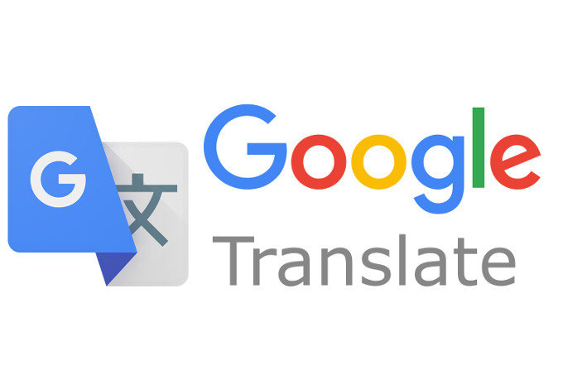

Notes:
Florian: AI-gebaseerde vertaling is dankzij machine learning zeer goed geworden en wordt steeds beter. Ze zijn handige tools in het onderzoek. Naast het privacy- bestaat hier ook een auteursrechtelijk probleem: Als je een research paper met de hulp van DeepL of Google Translate vertaald, maak je een upload van de tekst op de server van het bedrijf, en wordt de tekst gebruikt als data set voor machine learning. Dit kan in strijd zijn met auteurs- en persoonlijkheidsrechten.

Slide 15
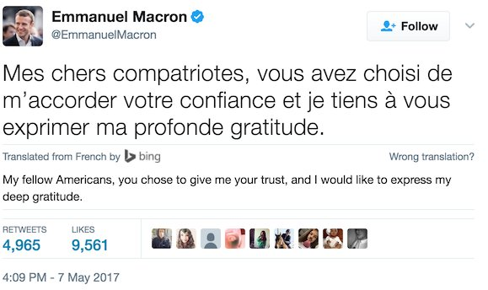
Notes:
Florian: Daarnaast blijven er ook altijd vragen mbt de betrouwbaarheid van automatische vertalingen.

Slide 16
smartphone (computational) photography

Slide 17
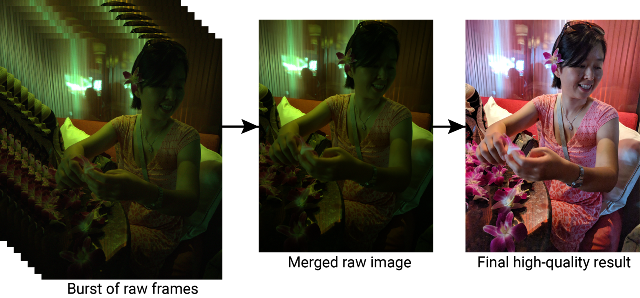
Notes:
Florian: Fotografie wordt ook gebruikt in onderzoek, bijvoorbeeld in technisch onderzoek en sociaalwetenschappelijk veldonderzoek. Smartphones zijn de meest gebruikelijke camera’s in de huidige tijd. Wat echter weinig mensen weten: Een smartphone foto wordt door middel van AI samengerekend uit een serie van foto’s, zodat bijvoorbeeld de ogen van een gefotografeerde persoon in seconde 1 opgenomen zijn en de mond in seconde 2

Slide 18
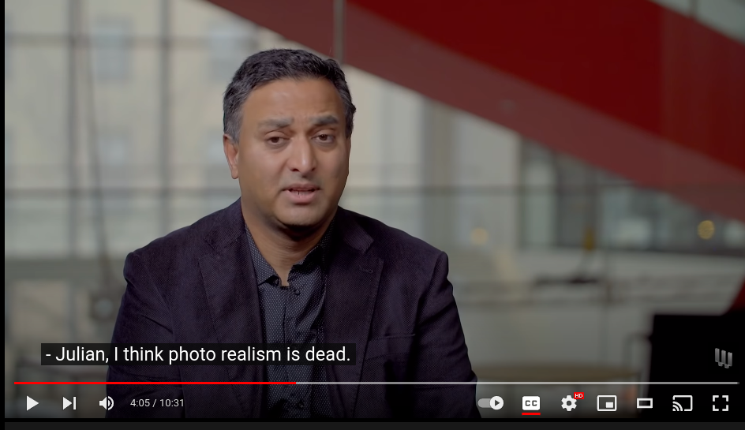
Notes:
Florian: De MIT onderzoeker Ramesh Raskar, MIT, beweert daarom dat vanwege AI het photorealisme “dood” is : “we should bury it, and it’s all about hallucination”.

Slide 19
AI image & text generators

Slide 20
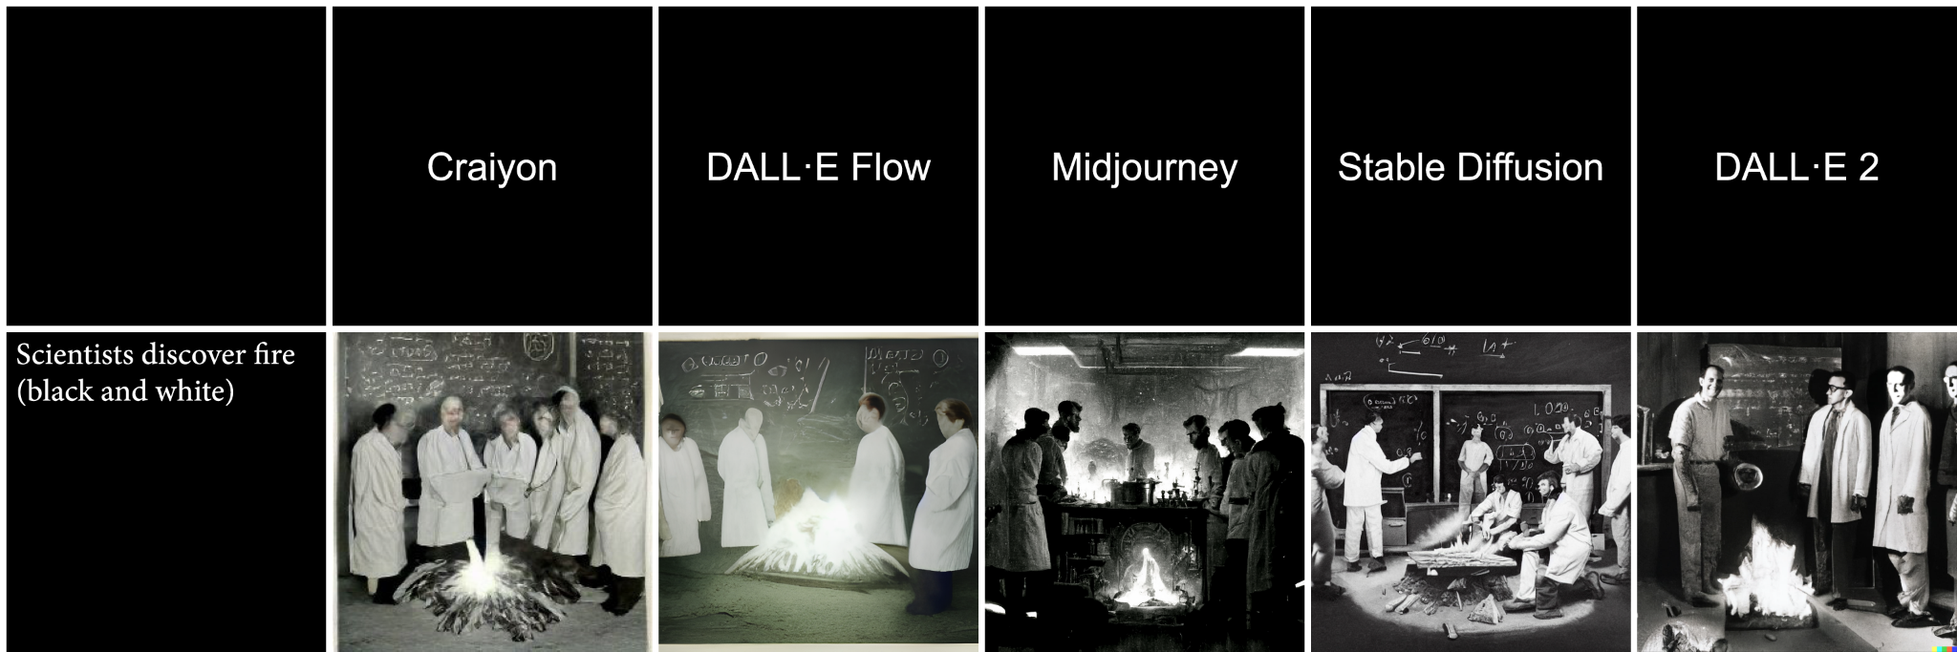
Notes:
Florian: Over hallucinatie gesproken: sinds deze zomer is er een boom van AI-gebaseerde beeldgeneratoren waarmee zelfs fotorealistische beelden door tekst input kunnen worden gegenereerd (in dit geval: “wetenschappers ontdekken het vuur, in zwart/wit). In de onderzoekspraktijk zou je deze generatoren kunnen gebruiken voor illustraties, of ook voor de visuele verbetering van al bestaande schetsmatige visualisaties. Maar ook hier zit een probleem met auteurs- en persoonlijkheidsrecht omdat deze generatoren intern, en zonder licentie, beeldmateriaal gebruiken dat beschermd is.

Slide 21
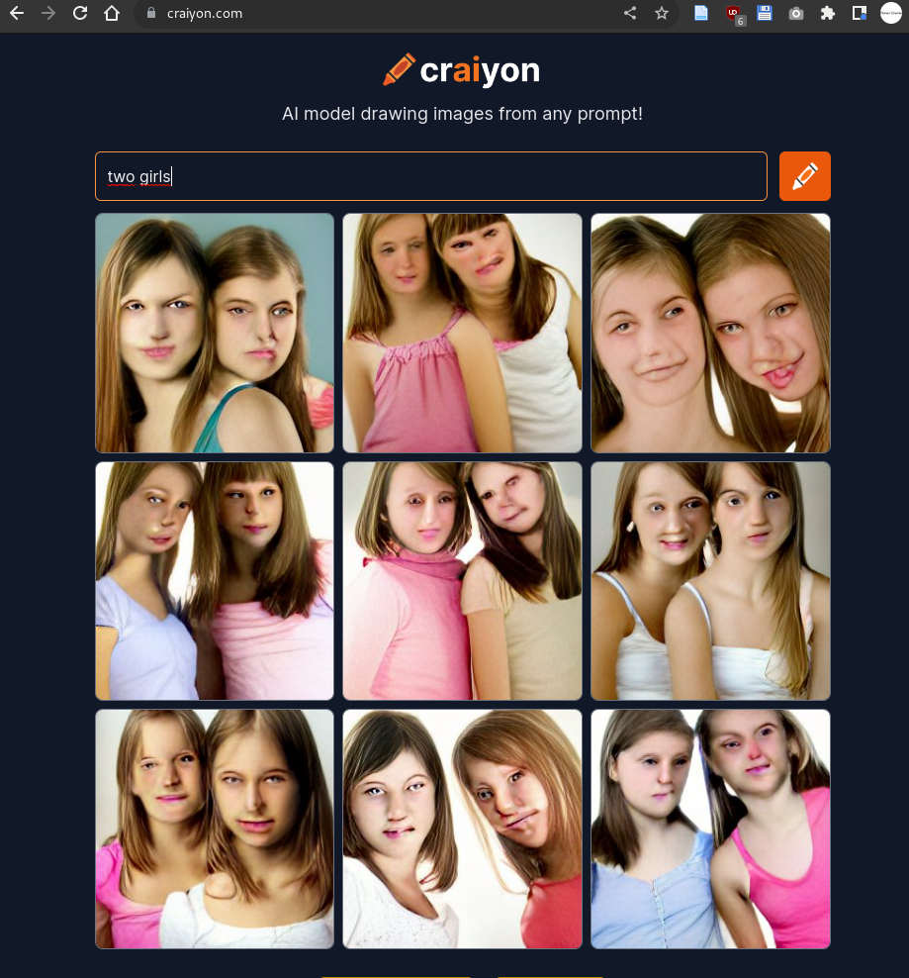
Notes:
Florian: Ook hier zitten we met het probleem van de interne bias van machine learning. Deze generator creëert bijvoorbeeld uit de input "twee meisjes" alleen witte meisjes (en dan nogal grotesk in de stijl van schilderijen van Francis Bacon - maar je kunt de gezichten nu al automatisch retoucheren met andere AI-tools).

Slide 22
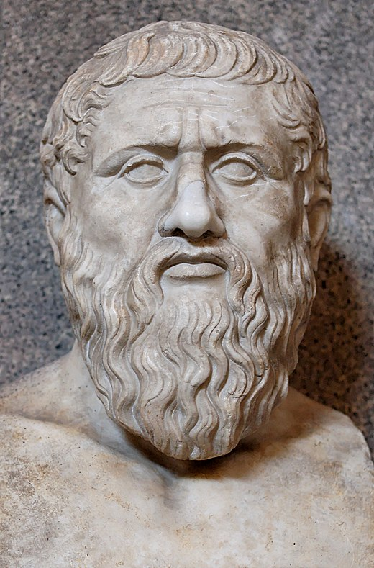
Plato's primal question
"What is real, what is fake?” is timely.
Notes:
Jelle: Qua beeld en geluid (ogen en oren) moeten we leren om echt en nep goed van elkaar te blijven scheiden.
In de lijfwereld (waarin mensen elkaar echt ontmoeten) zal echtheid vanzelfsprekender blijven. Dit zou consequenties kunnen hebben voor het afnemen van onderzoek online, wat nu populair is maar straks moeilijk verifieerbaar.

Slide 23
AI analytics

Slide 24
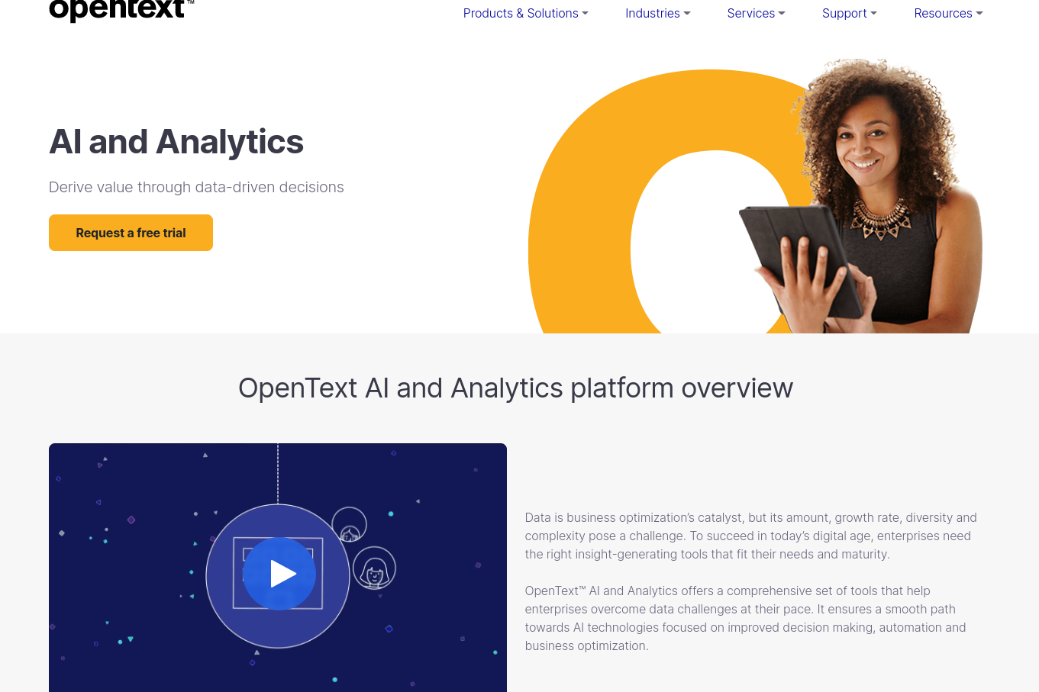
Notes:
Florian: Vaak zijn de tekst- en beeldgeneratoren etalageprojecten voor commercieel verkochte AI-gebaseerde analysesoftware, hier bijvoorbeeld van het bedrijf OpenText/OpenAI, die ook achter de tekstgenerator GPT-3 staan. Het probleem bij deze AI analysewerktuigen is dat ze black boxes zijn en wij niet weten hoe ze intern functioneren en welke analysecriteria ze toepassen. Hier ligt een verleiding voor onderzoekers om gemakzuchtig te worden en deze tools kritiekloos bijvoorbeeld voor data analyse te gebruiken.

Slide 25
misconceptions about research:
…
…
technological misconception
Notes:
Jelle: Onderzoek doen is iets anders dan slechts patroonherkenning van Google e.d. Dit blijft een cruciaal verschil: wetenschap is helder over methodegebruik en theoretische interpretatie. Patroonherkenning is vooronderzoek.

Slide 26
paper half-written with AI journal ranking predatory journals
algorithmic management
Notes:
Jelle: Deze voorbeelden kort benoemen → maakt duidelijk dat AI in feite bestaande ontwikkelingen in onderzoekswereld versterkt.

Slide 27
Jelle van Baardewijk KC Business Innovation j.j.van.baardewijk@hr.nl
Florian Cramer KC Willem de Kooning Academy j.j.f.cramer@hr.nl

